Slide 1
MDVRP
Introducción

Slide 2
Introducción (Problema MDVRP)
Contexto
La gestión logística es un elemento clave en la estrategia empresarial, siendo una de sus funciones principales la distribución, y dentro de ella la capacidad para optimizar las rutas de transporte. En este contexto, las empresas deben analizar los factores más relevantes en el diseño de sus rutas vehiculares así como las metodologías más adecuadas para tal optimización. La optimización de una ruta engloba todas las acciones que contribuyen a la mejora de la función de distribución en términos de nivel de servicio, calidad y costos a través de decisiones de carácter estratégico, táctico y operativo.

Slide 3
Introducción (Problema MDVRP)
Marco Histórico
TSP
VRP
MDVRP
Complejidad de los problemas NP –Duros.
Variantes en los problemas de ruteo de vehículos
Ventanas de tiempo
Tipos de flota disponible
Periodicidad
Otras variantes en los problemas de vehículos

Slide 4
Introducción (Problema MDVRP)
Revisión de publicaciones
Métodos de Solución
Métodos Exactos
Métodos Heurísticos
Heurísticas para VRP
Heurísticas para MDVRP
Heurísticas para MDVRP
Meta-Heurísticas para VRP
Meta-Heurísticas para MDVRP
Post Optimización y mejoras

Slide 5
OBJETIVOS
Objetivo del Proyecto.
Implementar una aplicación y algoritmos que solucionen el problema de MDVRP a partir de la información analizada en la etapa de investigación.
Crear distintas algoritmos que permitan mejorar la solución.
Characteristics deseadas en el programa:
Compatibilidad de datos de entrada con los formatos de TSPLib.
Permitir agregar o modificar implementación de algoritmos de solución de MDVRP.
Los algoritmos y soluciones deben ser parametrizables permitiendo restringir el número de iteraciones, tiempo de corrida o rango de mejoras.
Se debe manejar una holgura en los depósitos que permita cierta flexibilidad en la capacidad máxima del depósito (oferta del depósito).
Entorno grafico
Resultado: la visualización de los clientes, depósitos y rutas luego de ejecutar un algoritmo
Zonificación: Delimitar las zonas de cada deposito.
Visibilidad: Resaltar objetos y permitir zoom.
Permitir ver los cambios en cada iteración para analizar el algoritmo.

Slide 6
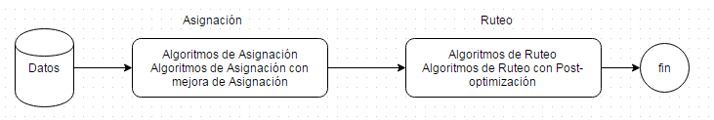
MDVRP- Solución, Análisis del problema
La solución del problema de MDVRP se baso en una heurísticas de dos fases, una etapa de asignación o zonificación y una etapa de ruteo.
Basados en las publicaciones, se identificaron 4 posibles etapas en la resolución de este tipo de problemas: Asignación, Mejora de la asignación, Ruteo, Post-optimización.
En la etapa de mejora de asignación se puede ejecutar algoritmos para estimar la menor ruta posible en base a algoritmos de ruteo.

Slide 7
MDVRP- Solución, Diseño y algoritmos
Los algoritmos utilizados son:
Asignación
Asignación por Urgencia (Fase 1)
Mejora de la asignación (Fase 2)
Algoritmo Enajenado Rápido (AER)
Algoritmo Enajenado Lento (AEL).
Ruteo
Clarke & Wright.
Post-optimización.
λ-intercambio
R-iopt

Slide 8
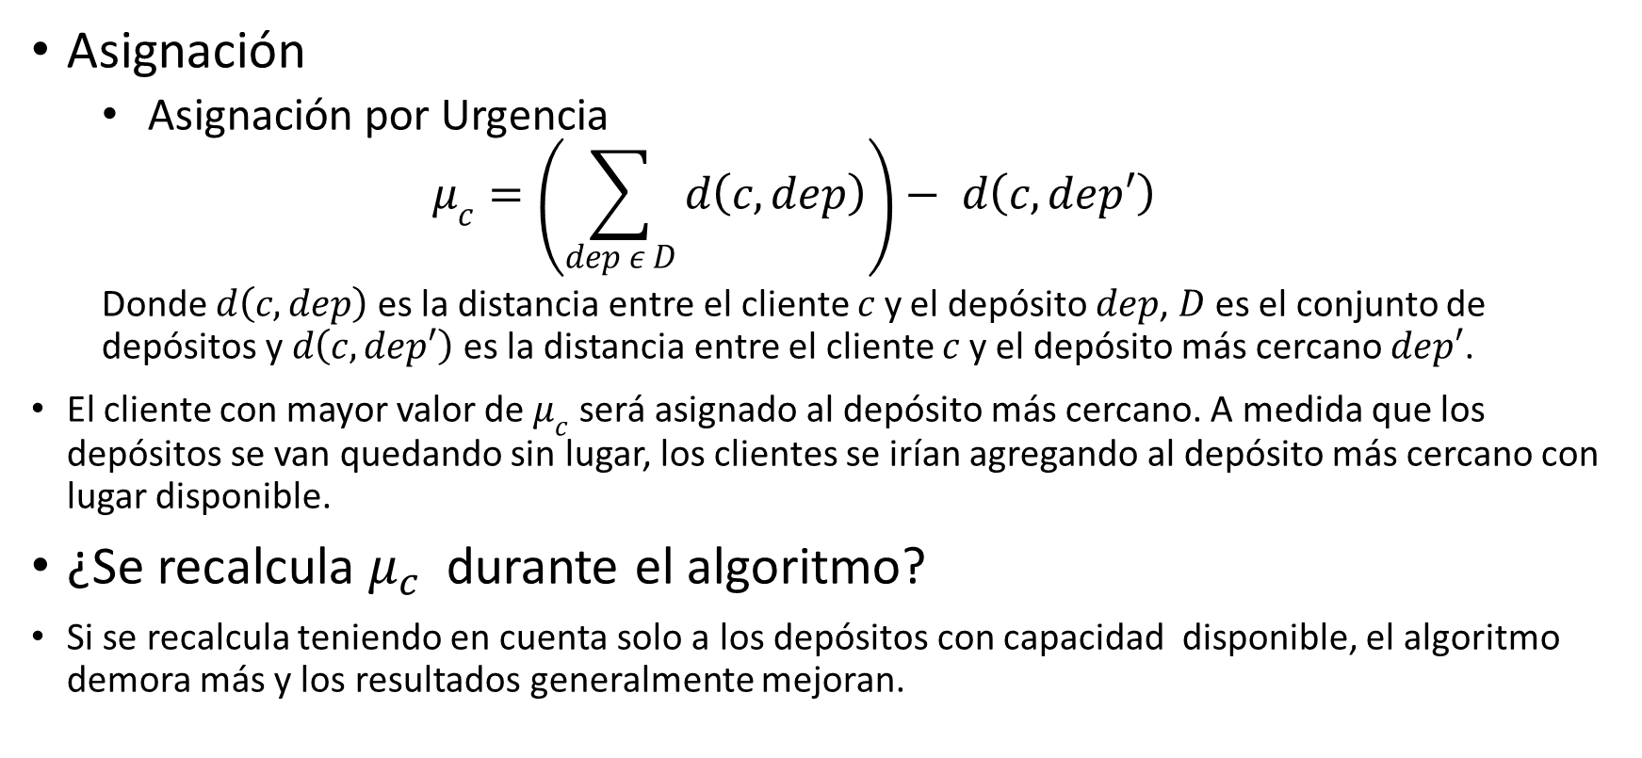
MDVRP- Solución, Diseños y algoritmos
Asignación
Asignación por Urgencia
$$μ_{c}=\left(\sum_{dep ε D}{d\left(c,dep\right)}\right)− d\left(c, dep′\right)$$
Donde $d\left(c,dep\right)$ es la distancia entre el cliente $c$ y el depósito $dep$, $D$ es el conjunto de depósitos y $d\left(c,dep′\right)$ es la distancia entre el cliente $c$ y el depósito más cercano $dep′$.
El cliente con mayor valor de $μ_{c}$ será asignado al depósito más cercano. A medida que los depósitos se van quedando sin lugar, los clientes se irían agregando al depósito más cercano con lugar disponible.
¿Se recalcula $μ_{c}$ durante el algoritmo?
Si se recalcula teniendo en cuenta solo a los depósitos con capacidad disponible, el algoritmo demora más y los resultados generalmente mejoran.

Slide 9
MDVRP- Solución, Diseños y algoritmos Mejora de Asignación
Mejora de la asignación (Fase 2)
Algoritmo Enajenado Rápido (AER)
Como una mejora del algoritmo de urgencia con capacidades se planteó el algoritmo AER. El mismo, inicialmente corre el algoritmo de urgencias con capacidades para luego cambiar los clientes donde sus dos vecinos más cercanos pertenecen a otro depósito.
Algoritmo Enajenado Lento (AEL)
A partir de una solución inicial (Fase 1), busca mejoras en la asignación de clientes a depósitos. En comparación al algoritmo Fase 2 -Rápido (AER), este algoritmo en cada iteración realiza un cálculo del costo de las rutas aplicando C&W para saber si se logró una mejora en la asignación de clientes a depósitos

Slide 10
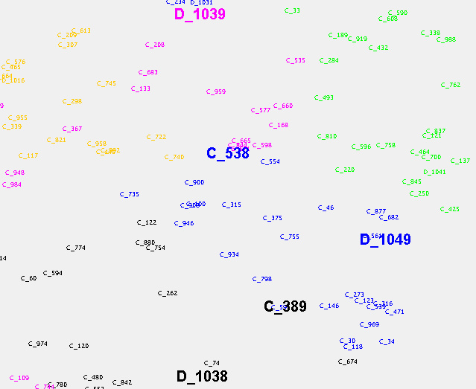
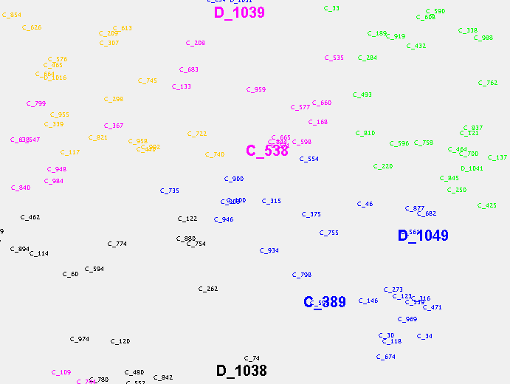
MDVRP- Solución, Diseños y algoritmos Mejora de Asignación
Algoritmo Enajenado Lento (AEL) Cont…
Antes: Después:

Slide 11
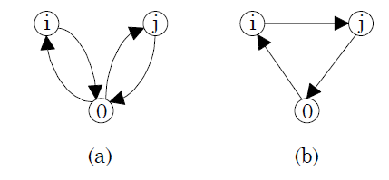
MDVRP- Solución, Diseños y algoritmos Ruteo
Ruteo
Clarke & Wright.
Ahorros->
Se parte de una solución inicial que implica una ruta por cada cliente. O sea que la ruta va del depósito al cliente y luego vuelve al depósito. Luego se calcula una lista de ahorros, para todas las combinaciones de pares de clientes, y se ordena en orden descendente. Y luego, se recorre la lista de ahorros, y a medida que sea factible (por la capacidad de los vehículos), se van uniendo las rutas. (se implementó la versión paralela)

Slide 12
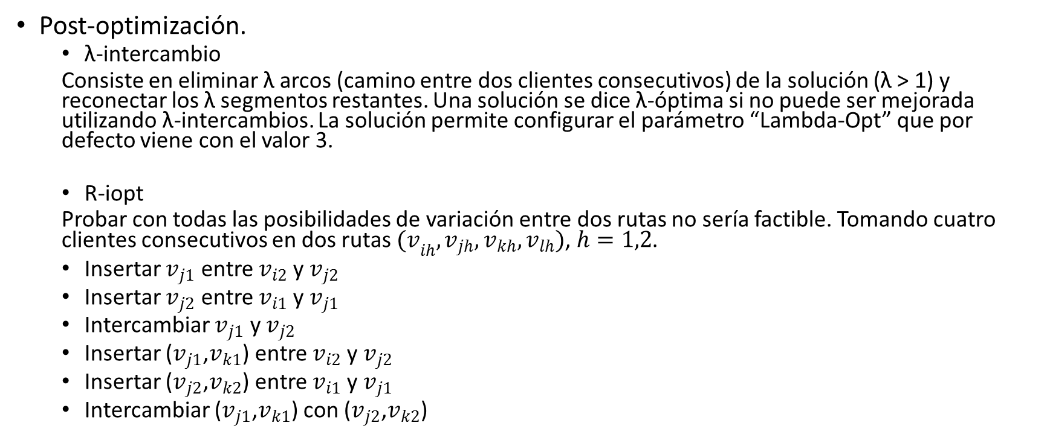
MDVRP- Solución, Diseños y algoritmos Postoptimizacion.
Post-optimización.
λ-intercambio
Consiste en eliminar λ arcos (camino entre dos clientes consecutivos) de la solución (λ > 1) y reconectar los λ segmentos restantes. Una solución se dice λ-óptima si no puede ser mejorada utilizando λ-intercambios. La solución permite configurar el parámetro “Lambda-Opt” que por defecto viene con el valor 3.
R-iopt
Probar con todas las posibilidades de variación entre dos rutas no sería factible. Tomando cuatro clientes consecutivos en dos rutas ${(v}_{ih}, v_{jh}, v_{kh}, v_{lh})$, $h=1,2$.
Insertar $v_{j1}$ entre $v_{i2}$ y $v_{j2}$
Insertar $v_{j2}$ entre $v_{i1}$ y $v_{j1}$
Intercambiar $v_{j1}$ y $v_{j2}$
Insertar ($v_{j1}$,$v_{k1}$) entre $v_{i2}$ y $v_{j2}$
Insertar ($v_{j2}$,$v_{k2}$) entre $v_{i1}$ y $v_{j1}$
Intercambiar ($v_{j1}$,$v_{k1}$) con ($v_{j2}$,$v_{k2}$)

Slide 13
MDVRP- Solución, implementación. Características Generales.
Para la implementación de la aplicación descrita en la sección anterior se eligió el lenguaje de programación Java con swing y awt. La versión utilizada fue 1.8.0_45 con el entorno de desarrollo Eclipse Luna. La solución implementada consiste en una aplicación de escritorio donde se permite la ejecución de los distintos algoritmos y visualización en pantalla del resultado.
Los archivos de datos de entrada respetaron los formatos de entrada de TSPLib cumpliendo sus estándares. Dichos formatos se encuentran detallados en la documentación de la librería.
Las funcionalidades y documentación de cada componente se encuentra documentada en los javadocs de la aplicación así como en el documento final.

Slide 14
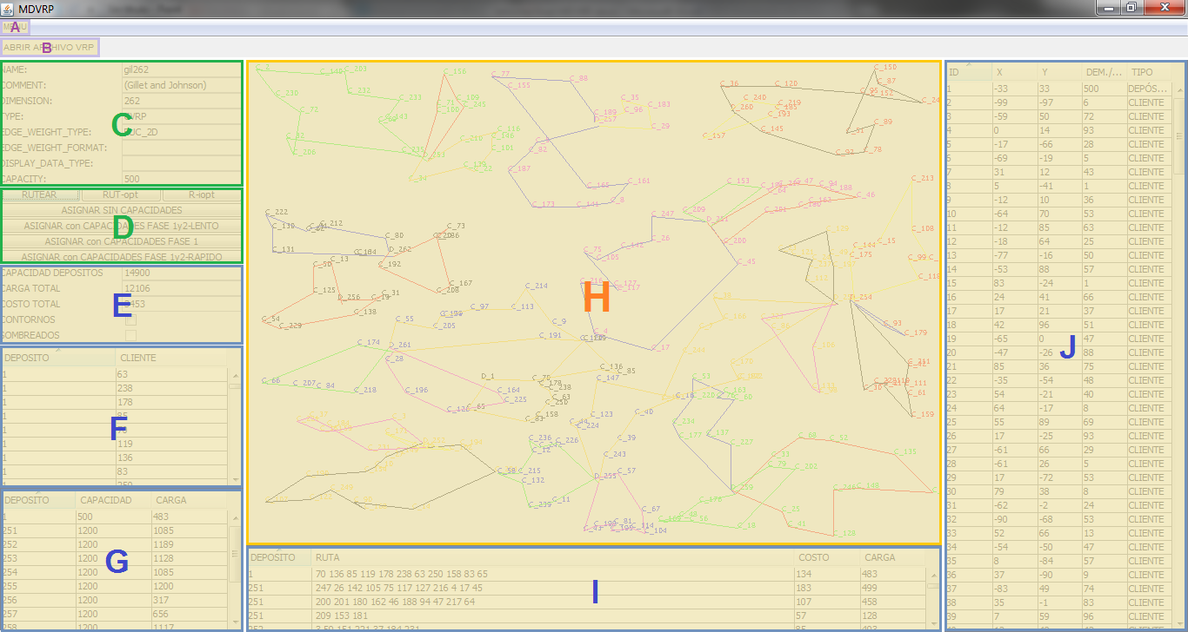
MDVRP- Solucion, implementacion. Aplicacion y Micelaneos.

Slide 15
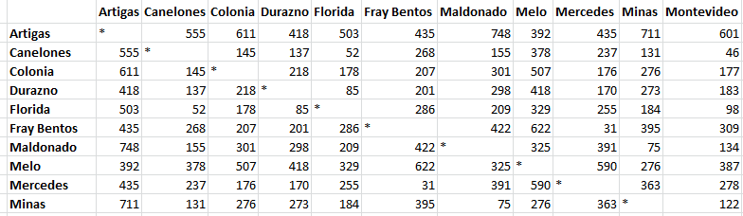

MDVRP- Solución, implementación. Generación de mapa a partir de una matriz de distancias.
El algoritmo de transformación consiste en seleccionar un nodo inicial, y luego a través de la generación de números aleatorios, seleccionar los que cumplen más cercanamente con la matriz de distancias. De esta forma se agregan uno a uno los clientes hasta obtener el grafo completo.

Slide 16
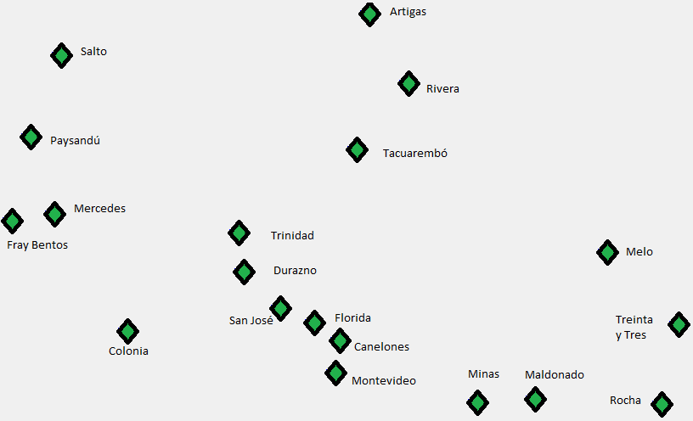

Slide 17
MDVRP- Solución, implementación. Generación de casos de prueba aleatorios.
El proceso de generación de escenarios aleatorios permite generar clientes, depósitos y sus capacidades de forma aleatoria. De este modo se tienen juegos de datos para 1000 clientes o mas.
Características:
El formato del mismo corresponde con el formato de TSPLib.
Permitiendo parametrizar el numero de clientes y depósitos.
Demanda de clientes (v.a. uniforme en un Intervalo (a,b))
Oferta de los depósitos:
Puede ser igual o distinta en todos los depósitos.
Puede sobrepasar la demanda de los clientes en un porcentaje dado (10%, 20%... Etc).
Con la misma semilla, pueden existir varios juegos de datos que solo varia la demanda de los depósitos para el análisis de este comportamiento.
Se probo con 10.000 clientes y 500 depósitos.

Slide 18
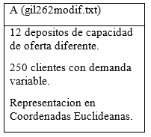
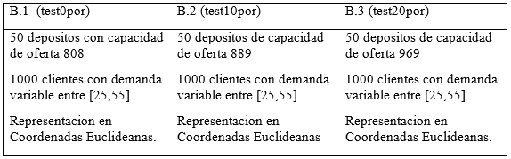
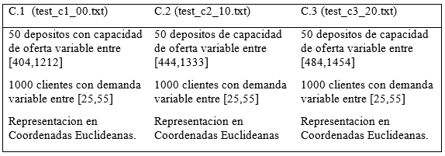
MDVRP- Solución, Testeo. Casos De Prueba.
A: Ejemplo de TSPLib (cap. de depósitos modificada)
B: Depósitos con = cap
B1 0%
B2 10%
B3 20%
C: Depósitos con ≠ cap
C1 0%
C2 10%
C3 20%

Slide 19
MDVRP- Solución, Testeo. Métricas Utilizadas.
Tiempo de ejecución.
El mismo consiste en el tiempo que demora en correr el algoritmo.
Permite comparar los tiempos de los distintos algoritmos.
Costo (Distancia recorrida)
Es la suma de los recorridos de todos los vehículos para todos los depósitos.
Permite comparar los costos de los distintos algoritmos.
Penalidad
Se calcula a partir de la demanda de los clientes y la oferta de los depósitos.
Permite analizar el problema del algoritmo por Urgencia y su carencia al no manejar capacidades.
Permite cuantificar el impacto cuando los depósitos no pueden cubrir las demandas de los clientes.

Slide 20
MDVRP- Solución, Testeo. Análisis de Resultados AER Y AEL.
Representaremos el porcentaje de mejora de los algoritmos implementados a través de la siguiente tabla, se toma como base el algoritmo de urgencia con capacidades.
Caso de Estudio | AEL |  | AER
 | % Incremento del Tiempo | % Mejora | % Incremento de Tiempo | % Mejora
A | 7268,65 | 3,46 | 123,38 | 3,18
B.1 | 1314,80 | 0,27 | 46,34 | 0,30
B.2 | 3958,89 | 1,69 | 39,88 | 0,61
B.3 | 6832,08 | 4,20 | 46,88 | 1,76
C.1 | 2417,50 | 1,32 | 55,18 | 0,08
C.2 | 6070,88 | 1,88 | 51,03 | 1,03
C.3 | 8974,97 | 3,87 | 38,80 | 1,17

Slide 21
MDVRP- Solución, Testeo. Análisis de Resultados
El costo del caso A es mayor que el resultado de TSPLib para el algoritmo de asignación básico, pero recordemos que TSPLib no considera las capacidades, y las mismas fueron agregadas.
El AER corrió en un tiempo relativamente corto y mejoro la solución respecto a los métodos de asignación por urgencia.
El algoritmo de asignación Enajenados Lento (con intercambio entre depósitos) demoro un tiempo considerable pero llego a una solución mejor que todas las otras formas de asignación implementadas.
El problema de la mejora de los clientes enajenados produjo mejores rutas en todos los casos que se probaron.
El algoritmo de Ruteo finalizo su ejecución en pocos segundos, y los algoritmos de post optimización, al ser locales para cada deposito también fueron ejecutados en segundos.
Los algoritmos de post optimización produciendo siempre mejoras en los casos con muchos clientes.

Slide 22
MDVRP Conclusiones
La implementación y mejoras de algoritmos de solución de MDVRP, es un problema abierto y de continuo crecimiento, donde todos los meses se pueden encontrar nuevas publicaciones académicas con algoritmos y mejoras.
A través de este Proyecto de Grado se brinda una solución informática para la implementación de nuevos algoritmos y de esta forma proveer un ambiente amigable para ejecutar, parametrización y validación de algoritmos de resolución del problema de MDVRP. Así como permitir la comparación de ejecuciones.
Por otro lado se detecto, analizo y se trabajo en algoritmos para un problema particular en la asignación. Los clientes enajenados en la etapa de asignación.

Slide 23
MDVRP- Solución, Testeo. Trabajo a Futuro.
Algunos posibles trabajos a futuro que fueron detectados.
A Nivel de la aplicación
El proyecto se enfoco en MDVRP con capacidades siendo necesario efectuar ciertas modificaciones para otras variantes de MDVRP (con ventanas de tiempo, periodicidad, flota heterogénea).
Utilización de coordenadas geográficas para otros problemas de MDVRP. Permitiendo nuevos formatos de entrada que no sean los del standard de TSPLIB.
Algoritmo
El problema de enajenados es uno de los problemas detectados y pueden existir otras particularidades en los clientes cuyo análisis incida en mejores rutas.
Profundizar en la retroalimentación entre etapas para encontrar mejores rutas (En nuestra implementación, unicamente AEL utiliza un algoritmo de ruteo para evaluar la mejora en cada iteración).

